Slide 1
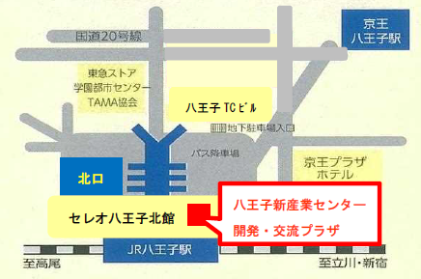
知財総合支援窓口（東京都）
INPIT事業 （一社）発明推進協会
知的財産相談会（八王子会場）
創業者や中小企業のお悩みに経営の視点に立ったお手伝いをします！
知財のお悩みや課題に対し企業ＯＢが懇切丁寧にご相談に応じます！
相談
無料
秘密
厳守
まずは、
ご相談ください!!
セレオ八王子北館
八王子市新産業開発・交流センター
（開発・交流プラザ）
開 催 日
2024年 4月 10日 （水）
2024年 5月 8 日 （水）
2024年 6月 12日 （水）
2024年 7月 10日 （水）
2024年 8月 14日 （水）
2024年 9月 11日 （水）
会場： 八王子市新産業開発・交流センター
（開発・交流プラザ）
東京都八王子市旭町1-1 セレオ八王子北館９階
最寄駅： ＪＲ八王子駅
※ご相談ご希望の方は、お電話にてご予約を
お願いいたします。
ご予約は、 ０４２－６２１－３５５０
八王子市新産業開発・交流センター（開発・交流プラザ）
対象者 ： 個人、個人事業主、
中小企業経営者等の方
時 間 ： ➊ １３：００ ～ １４：００
➋ １４：３０ ～ １５：３０
➌ １６：００ ～ １７：００
事業主体： お問い合わせ先
知財総合支援窓口（東京都）
東京都港区虎ノ門2-9-1 虎ノ門ヒルズ江戸見坂テラス7階
TEL ：03-3502-5521 FAX：03-3504-1510
E-mail：chizai-tokyo@jiii.or.jp
URL ：http://chizaiportal.inpit.go.jp/madoguchi/tokyo/

